Slide 1
PROPUESTA · 2026
Automatización Inteligente
para la Gestión de Eventos
Menos tiempo en administración.
Más tiempo para tus clientes y tu negocio.

Slide 2

El caos detrás de cada fiesta
Actualmente cada evento requiere:
Documentos
Captura
Cronogramas
Actividades
Pendientes
Llenado manual de
múltiples documentos
Información repetida
una y otra vez
Elaboración manual
de cada agenda
Organización por
separado de tareas
Seguimiento manual
de compromisos
Tiempo invertido por evento: ≈ 8 horas
Automatización Inteligente · Gestión de Eventos
2 / 13

Slide 3
¿Cuánto tiempo se invierte hoy?
Punto de partida
Acumulación del tiempo
8
Semana
horas
24 h
por evento
Mes
3
96 h
eventos
por semana
Año
1,152 h
Más de 1,000 horas al año dedicadas a tareas administrativas repetitivas.
Automatización Inteligente · Gestión de Eventos
3 / 13

Slide 4
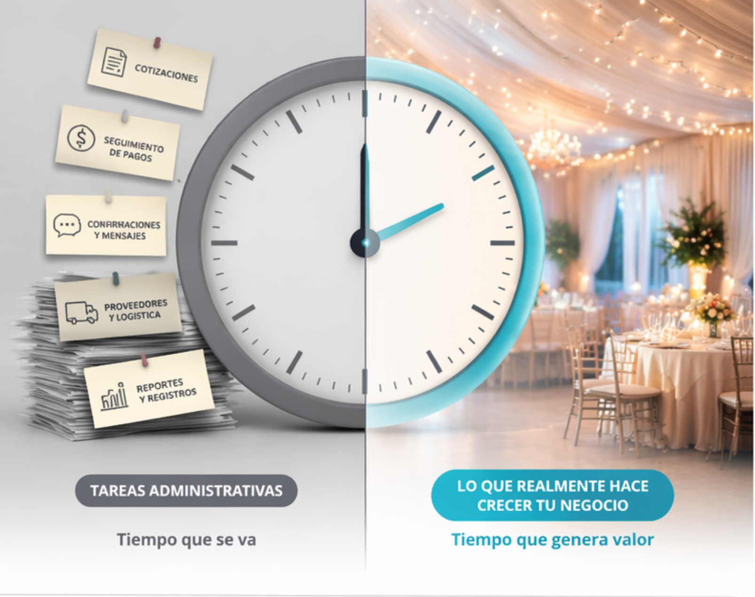
El mayor costo es el tiempo que pierdes
Cada hora invertida en tareas administrativas es una hora menos para:
Atender clientes con dedicación
Vender nuevos eventos
Supervisar la operación diaria
Mejorar el servicio que ofrece
Tener más tiempo personal
El tiempo es el recurso más valioso del negocio.
Automatización Inteligente · Gestión de Eventos
4 / 13

Slide 5
Una sola captura. Múltiples resultados.
Documentos generados
automáticamente
Cronogramas listos
sin esfuerzo
Una sola
captura
Actividades organizadas
y asignadas
Información centralizada
y siempre lista
Menos trabajo repetitivo. Más control.
Automatización Inteligente · Gestión de Eventos
5 / 13

Slide 6
Antes y después
ANTES
DESPUÉS
Operación manual
Operación automatizada
8 horas por evento
30 a 60 min por evento
Documentos manuales
Información centralizada
Información duplicada
Procesos automatizados
Mayor riesgo de errores
Menos errores
Mayor control operativo
Automatización Inteligente · Gestión de Eventos
6 / 13

Slide 7
Lo que realmente gana el negocio
Más tiempo disponible
+
Más capacidad operativa
~
Menos estrés administrativo
Recupera horas para lo que importa.
Atiende más eventos sin sobrecarga.
Procesos claros y consistentes.
=
Procesos estandarizados
*
Mejor organización
♥
Mejor atención al cliente
Calidad pareja en cada evento.
Toda la información en un solo lugar.
Foco en la experiencia, no en papeles.
Automatización Inteligente · Gestión de Eventos
7 / 13

Slide 8
Una inversión que se recupera rápido
Cálculo conservador
Inversión vs. retorno mensual
Ahorro mensual
96 horas
Inversión única
$10,000
Valor de cada hora
$50 MXN
Retorno en el segundo mes
Valor recuperado / mes
$4,800 MXN
$9,600
0.96 × el costo recuperado en 60 días
La inversión se recupera en casi dos meses.
Automatización Inteligente · Gestión de Eventos
8 / 13

Slide 9
¿Qué harías con todo ese tiempo?
96
Atender a más clientes
?
Cerrar más eventos
?
Mejorar la experiencia que ofreces
?
horas libres al mes
Delegar con mayor facilidad
?
Tener más tiempo para ti y tu familia
recuperadas para el negocio
?
Automatización Inteligente · Gestión de Eventos
9 / 13

Slide 10
Dos formas de operar el sistema
OPCIÓN 1
OPCIÓN 2
Sistema Local
Sistema en la Nube
Instalado en una computadora
Acceso desde cualquier lugar
Ventajas
A considerar
Ventajas
A considerar
+ Menor costo total
· Acceso limitado
+ Trabajo remoto y multiusuario
· Requiere internet
+ Sin mensualidades
· Respaldos manuales
+ Respaldos automáticos
· Costo de infraestructura
+ Información en sitio
· Depende de un equipo
+ Mayor seguridad
· Capturar cuestionario de cada cliente
$10,000 MXN
inversión única
≈ $4,800 MXN
al año (VPS + dominio)
Automatización Inteligente · Gestión de Eventos
10 / 13

Slide 11
Comparación de costos · primer año
Concepto
Sistema Local
Sistema Nube
Desarrollo del sistema
$10,000
$10,000
VPS + dominio (anual)
—
$4,800
Total primer año
$10,000 MXN
$14,800 MXN
La diferencia equivale a ≈ $400 MXN al mes.
Automatización Inteligente · Gestión de Eventos
11 / 13

Slide 12
Recomendación
01
Fase 1 · Hoy
02
Fase 2 · Mañana
Versión local
Migración a la nube
Implementar la versión local para comenzar a obtener beneficios desde el primer mes.
Migrar cuando el negocio requiera acceso remoto, mayor seguridad o trabajo en equipo.
Comienza con una inversión accesible y escala cuando tu negocio lo necesite.
Automatización Inteligente · Gestión de Eventos
12 / 13

Slide 13
Menos tiempo administrando.
Más tiempo creciendo.
INVERSIÓN
$10,000 MXN
✓
Hasta 336 horas recuperadas al mes
✓
Menos errores
✓
Mayor organización
✓
Más capacidad operativa
✓
Retorno rápido de inversión
"El objetivo no es trabajar más rápido. Es dejar de hacer trabajo repetitivo."
Automatización Inteligente · Gestión de Eventos
13 / 13

